Slide 1
Bots de Telegram
Ricardo Cancar

Slide 2
Telegram
Telegram es una aplicación de mensajería de texto, tal y como whatsapp podríamos decir que es el hermano desconocido. Pero este tiene un gran respeto por tu privacidad y mayor funcionalidad.

Slide 3
Descarguemos telegram
Abrimos en el navegador .
Escribimos en el buscador Telegram Client.
Descargamos la aplicación.
Ejecutamos la aplicación.
Ingresamos el numero de teléfono.
código de Verificación.

Slide 4
¿Qué son los bots de Telegram?
Los Bots son simplemente cuentas de Telegram operadas por software, no personas y a menudo tienen características de IA.

Slide 5
¿Qué nos permiten hacer los bots?
Los bots nos permiten realizar búsquedas de imágenes, gifs, música, entradas de la Wikipedia, permiten consultar el tiempo, videos en youtube, realizar encuestas y mas.

Slide 6
¿Cómo buscar los bots de Telegram?
Una pequeña búsqueda de bots en nuestro buscador de Internet favorito nos arrojará cientos de resultados, que permitirán empezar a encontrar los que más nos gusten. Dichas búsquedas tendremos que realizarlas desde un dispositivo que tenga Telegram instalado. Así conseguiremos que los bots que más nos atraigan se añadan directamente a la aplicación.

Slide 7
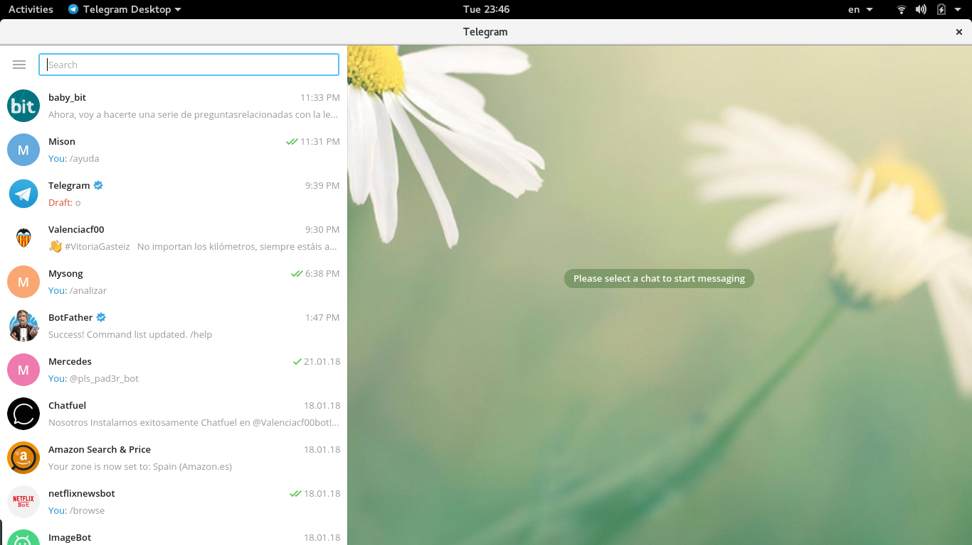
Interfaz Telegram-Client

Slide 8
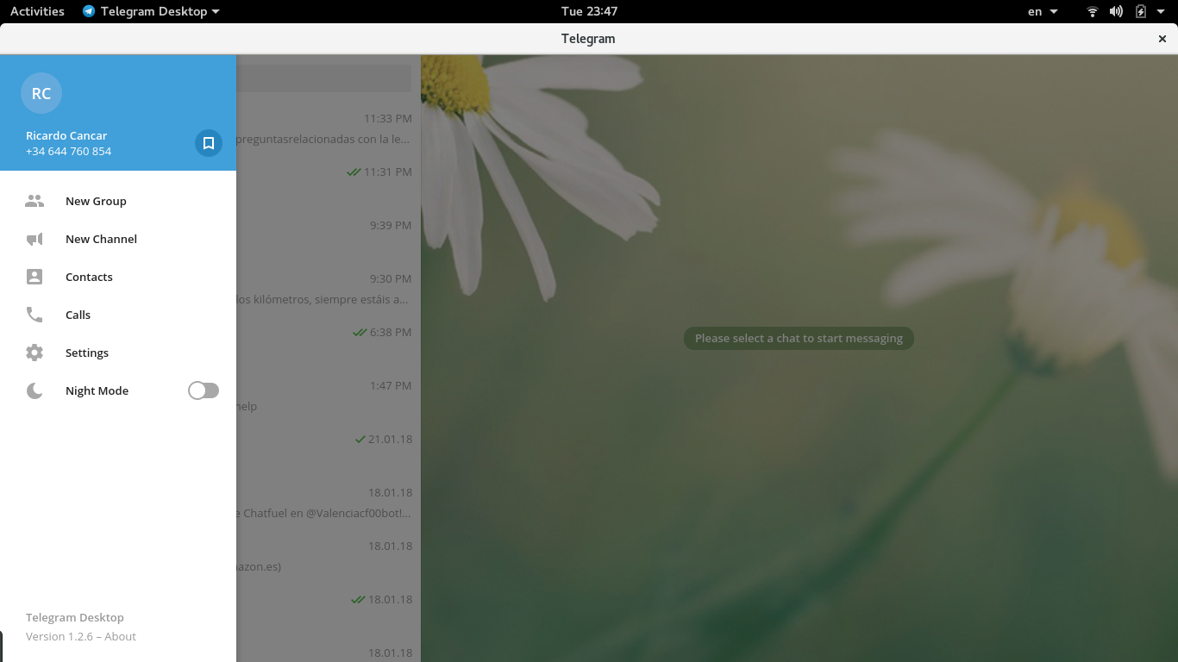
Interfaz Telegram-Client

Slide 9
http://bit.ly/2E3zD5Y

Slide 10
Tipos de bots en Telegram
Bots originales: son Bots que para usarlos tienes que abrir una ventana de chat con ellos o incluirlos en grupo, como si se tratase de otro usuario mas.
@ImageBot busca la imágenes y gif con los comandos /get y /getgif.
Un comando es la forma que tienen los usuarios de dar ordenes o comunicarse con el bot.

Slide 11
Ejemplos de Bots
UmadBot es un bot clásico, por lo que tendremos que hablar con el como si fuera un usuario más.
Este bot nos muestra un teclado, donde cada tecla representa una emoción, si pulsamos esa tecla el bot nos devolverá un gif o una imagen asociada a esa emoción que queremos.

Slide 12
Ejemplo de bots
@netflixnewsbot: este bot nos envía automáticamente las novedades en el catálogo de Netflix del país que escojamos, incluyendo imágenes y una pequeña ficha en la que encontramos inclusive la calificación de IMDb.

Slide 13
InlineBots: los inlineBots no necesitan ser incluidos en la conversación para solicitar sus servicios.
@Giphy GIF search. Es un bot inline que permite buscar gif de forma interactiva
@AmazonGlobalBot: Para buscar artículos en Amazon (incluye cada uno de los países en los que está presente). Podemos ver ficha de producto y precio, pero para ver la imagen toca entrar en el enlace que proporciona.

Slide 14
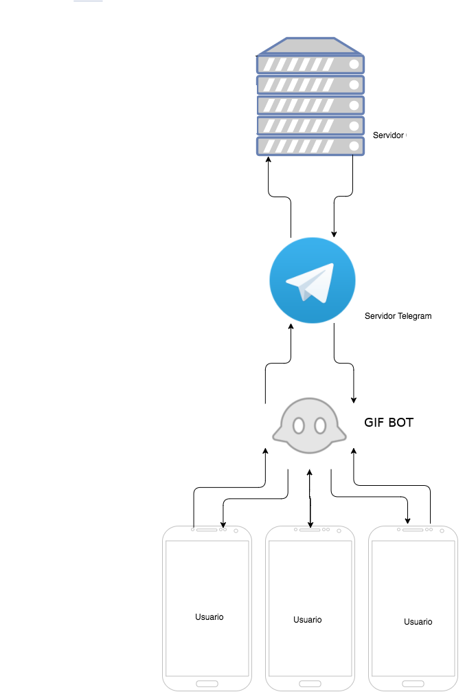
¿Cómo funcionan los bots?

Slide 15
Nuestro primer bot
Nuestro primer bot, lo haremos sin la necesidad de saber programar, sin embargo será muy interesante. Imagina que eres parte del personal del Valencia CF y quieres idear una forma de transmitir información automáticamente a todos los fanáticos del Valencia CF.
Para ello utilizaremos 2 bots.
BotFather y Chatfuel.

Slide 16
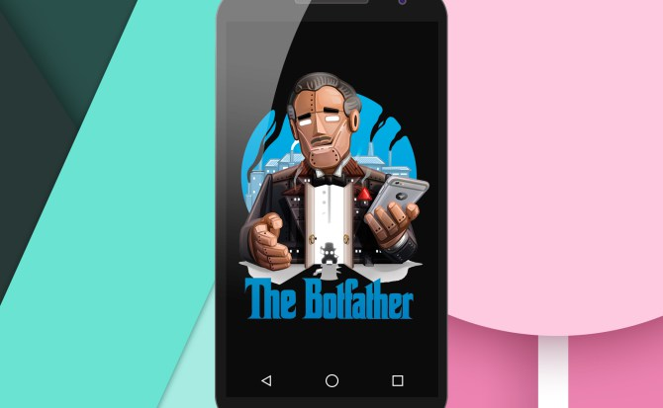
Nuestro primer bot

Slide 17
Agrega funcionalidad a tu bot
Como podéis ver, BotFather nos permite agregar funcionalidad a nuestro bot solicitando /setinline permitiendo al usuario solicitar servicios de nuestro bot desde cualquier chat o grupo

Slide 18
Ejemplos de bots
Bots de juegos, estos funcionan con lenguaje HTML5 por lo que se cargan con el entorno Web y no ocupan espacio en nuestro dispositivos.
Entre los bots de juegos mas importantes estan @gamee o @gamebot

